Slide 1

Spezialisierung einer Unfallerkennung am Zweirad mittels Smartphone auf Unabhängigkeit der Trageposition
Cand. M.Sc. Oays Darwish
01.12.2022

Slide 2

Agenda
Einleitung
Statistik und Fakten
Aktueller Unfallerkennungsalgorithmus
Pocket-Mode
Masterthesis
Use- und Edgecases
Lauferkennung
Verifikationsversuche: Planung und Durchführung
Ergebnisse
Ausblick
Zusammenfassung
01.12.2022

Slide 3
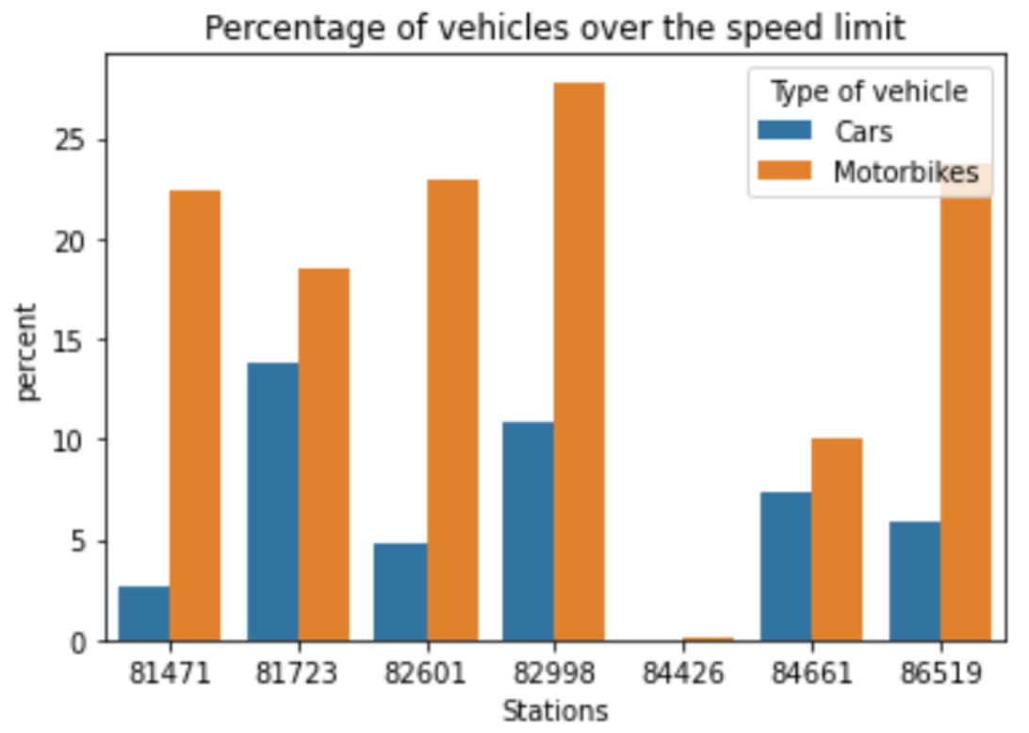
Statistik und Fakten
Einleitung
In DE: 3,8 Millionen Motorräder – 2012
7,26% aller zugelassener Kraftfahrzeuge
In den USA: Motorradfahrer-Tote 27-Mal als PKW-Fahrer – 2018
Abb. 1: Geschwindigkeitsüberschreitungen nach PKW- und Motorradfahrern an bestimmten Messstationen
01.12.2022

Slide 4



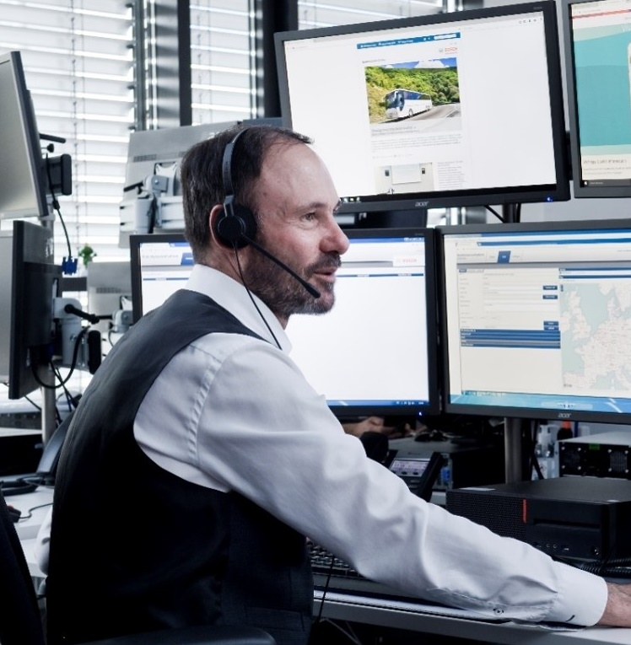

Bosch Help Connect
Einleitung
4
Local help
1
Crash detection
3
Public rescue services
Crash
Emergency call processing and assistance
3
2
Emergency contact, communities
01.12.2022

Slide 5
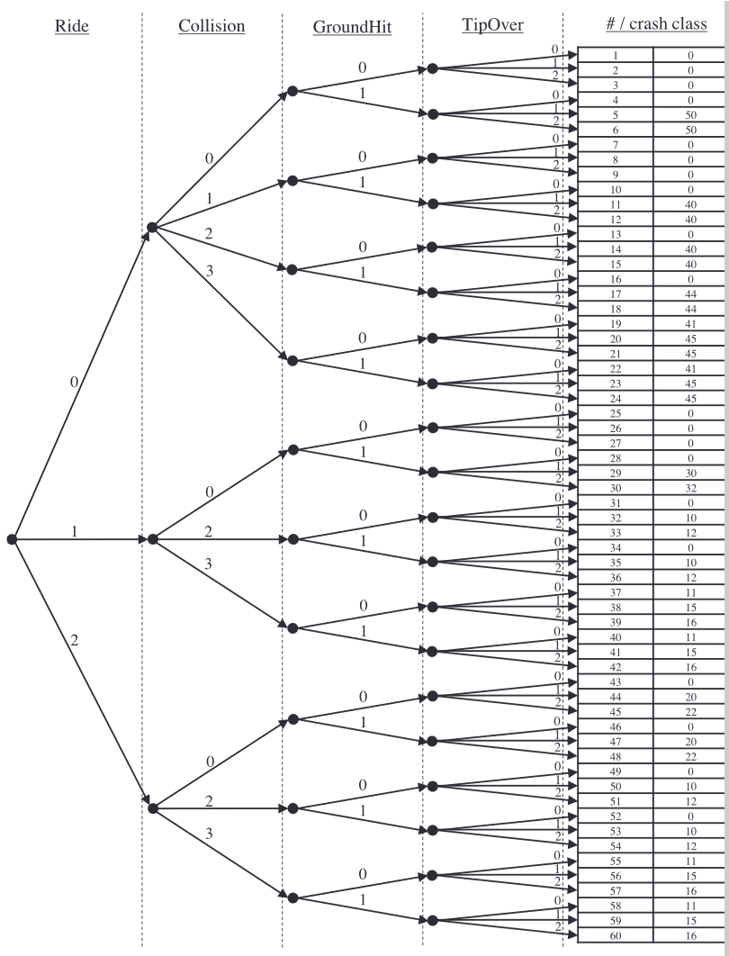
Unfallerkennungsalgorithmus
Einleitung
3 Features:
CollisionHit
GroundHit
TipOver
Manuelle Aktivierung notwendig
Bildschirm immer an
Anzahl der Nutzer Q4/2021: 1190
Anzahl der Motorräder 2021: 4,6 Millionen
01.12.2022

Slide 6
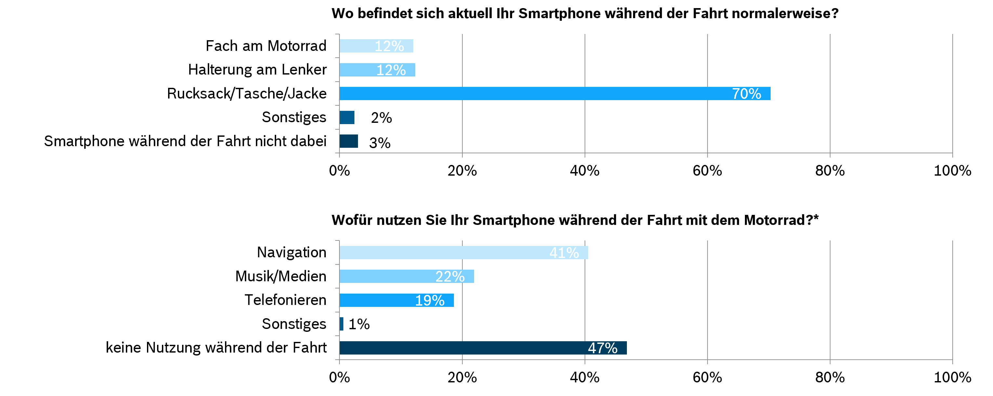
Nutzerumfrage: Q4/2021
Pocket-Mode
Spiegel-Institute.de
01.12.2022

Slide 7
Erste Schritte der Entwicklung
Pocket-Mode
Proof of Concept:
Kann der bisherige Crash-Algorithmus kann für den Pocketmode prinzipiell verwendet werden?
Was sind die Unterschiede zwischen den Befestigungs- bzw. Transportpositionen (Lenkerhalterung, Tankrucksack, Jackentasche, …)?
01.12.2022

Slide 8
Use- und Edgecases
Masterthesis
Szenario | Mögliche Gegenmaßnahmen
Oberkörper bewegen (Lehnen, umdrehen…usw.) | -
Normales Fahren | -
Motorrad abstellen | -
Laufen | Lauferkennung
Handy in der Hand nehmen/nutzen | Phone-lifting-Funktion
Handy in der Tasche rutscht | Angemessene Nachkalibrierung
Ab- und Aufsteigen | Ausführliches Testen
Auf dem Motorrad (Fußraste) stehen | Ausführliches Testen
Anhalten | Ausführliches Testen
… | …
IO
NIO
01.12.2022

Slide 9
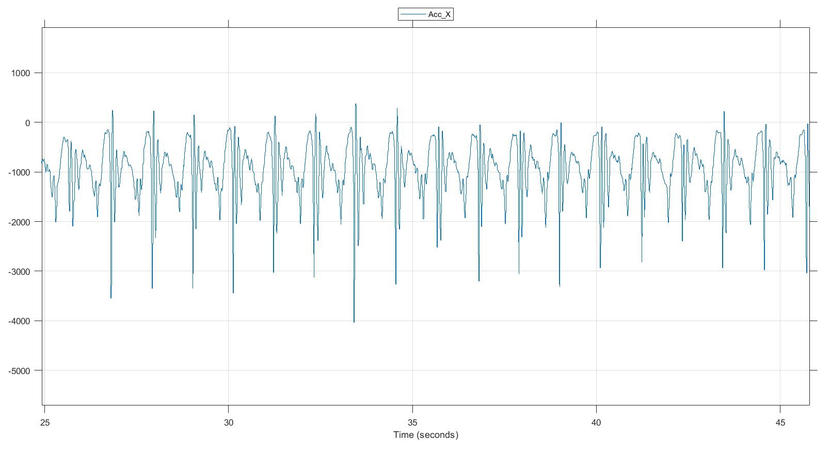
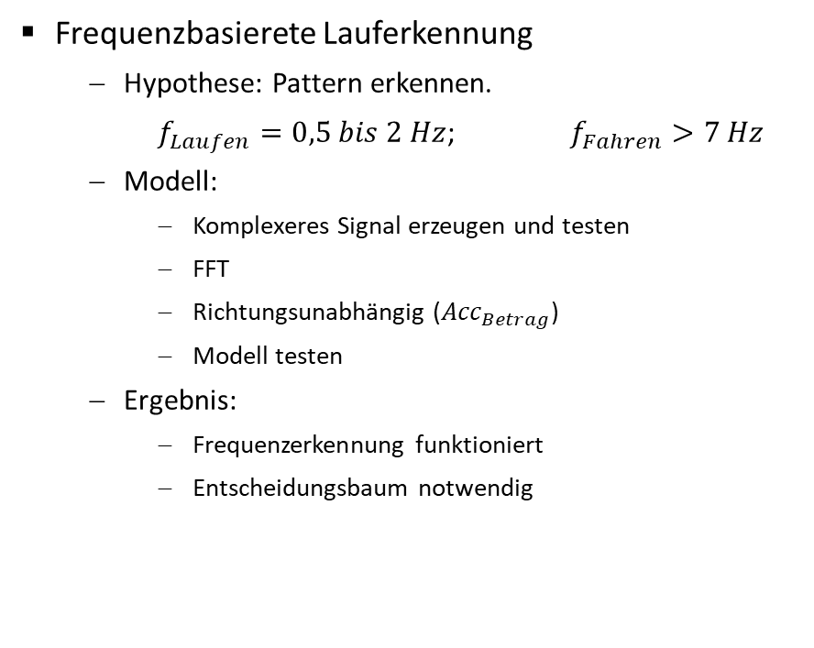
Lauferkennung
Masterthesis
Frequenzbasierete Lauferkennung
Hypothese: Pattern erkennen.
$f_{Laufen}=0,5 bis 2 Hz$; $f_{Fahren}>7 Hz$
Modell:
Komplexeres Signal erzeugen und testen
FFT
Richtungsunabhängig (${Acc}_{Betrag}$)
Modell testen
Ergebnis:
Frequenzerkennung funktioniert
Entscheidungsbaum notwendig
Abb. 2: ACC-Signal des Laufens
01.12.2022
Notes:
Begründung: Lauferkennung erwähnen
Methodisch eingehen

Slide 10
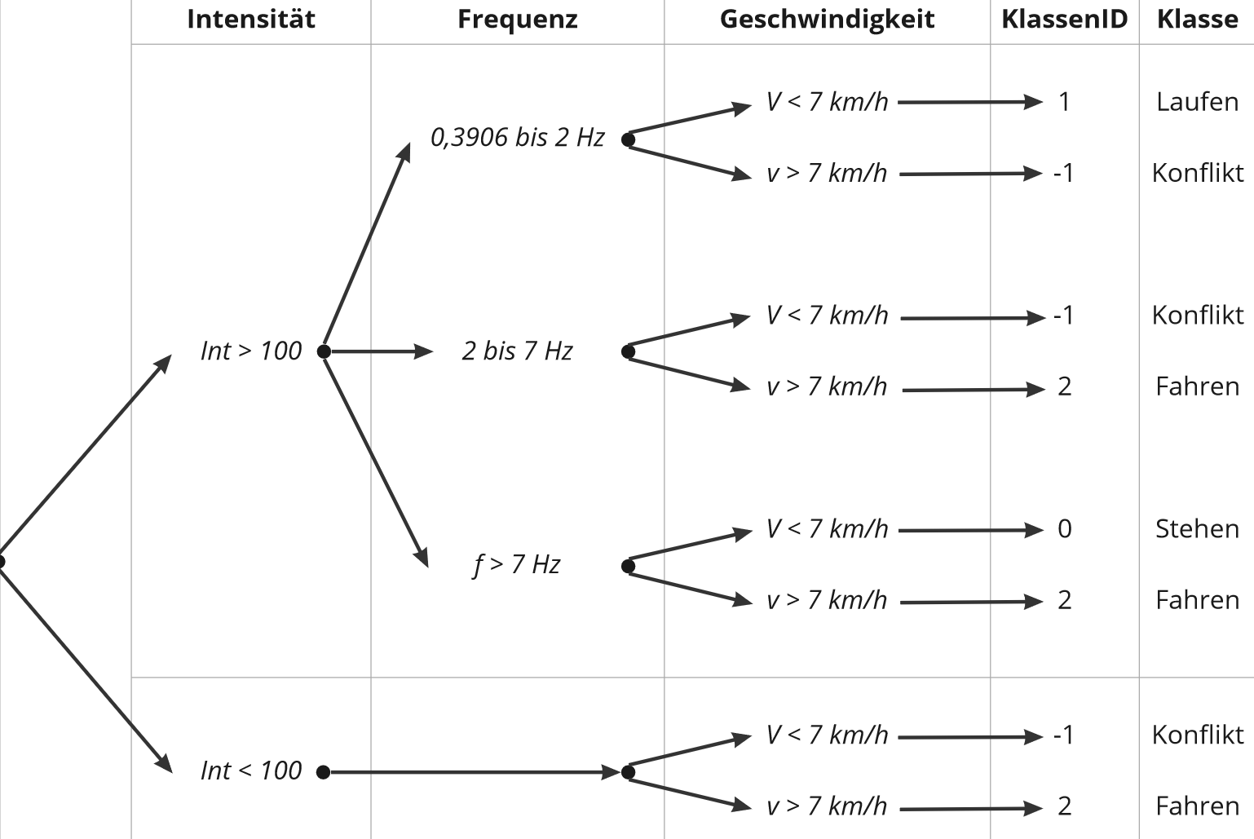
Lauferkennung: Entscheidungsbaum
Masterthesis
01.12.2022

Slide 11
Verifikationsversuche – Plannung
Masterthesis
Szenario | Samsung A5 | Samsung S10 | Pixel 3 | Huawei P30
Fahrt mit verschiedener Fahrerposition | Hosentasche | Tankrucksack | Brusttasche | Rucksack
Auf- und Absteigen
Laufen
Anhalten | - | - | Hosentasche | Hosentasche
…. | …. | …. | …. | ….
01.12.2022
Notes:
Szenario einfärben
Ziel:
Hypothesen und implementierte Modelle testen
Vor Allem die Lauferkennung
Versuche waren für Oktober/November geplant

Slide 12
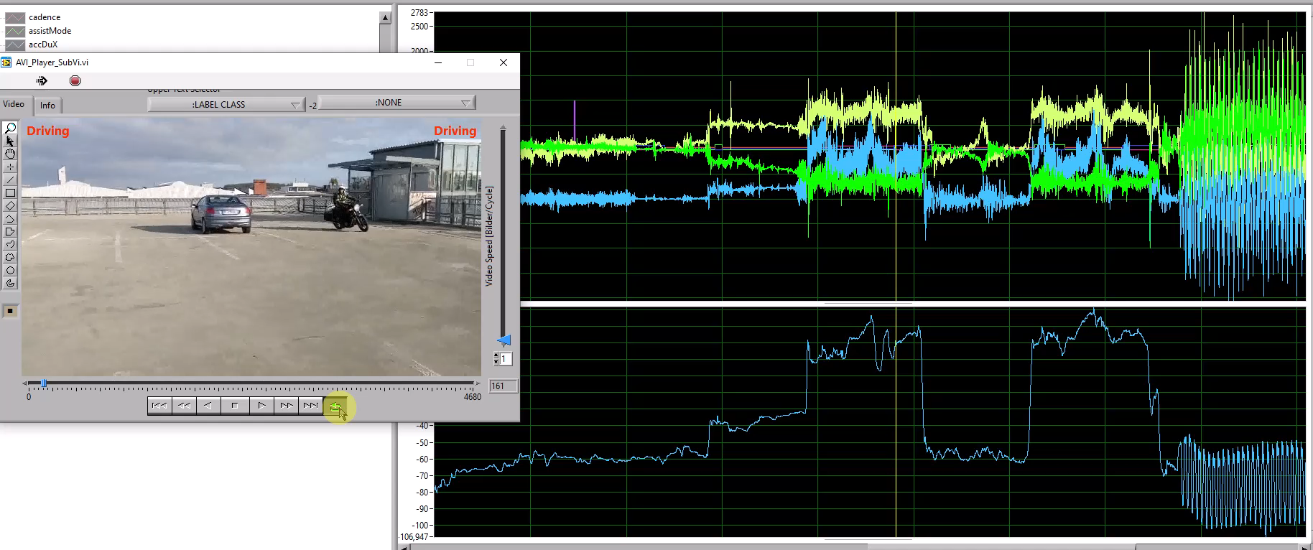
Verifikationsversuche – Durchführung
Masterthesis
Acc
Winkel
01.12.2022
Notes:
Signale kurz erläutern:
Acc Signale XYZ
Winkel zur Kalibrierungsposition
Aufmerksam machen:
Labeling
- Auf- und Absteigen
- Fahren
- Stehen
- Sitzen
- Laufen

Slide 13
Verifikationsversuche – Ground truth
Masterthesis
TimeStamp | Acc | Gyro | … | Speed | Dri_Walk | Stand_Sit
xxxxx | xxxxx | xxxxx | … | xxxxx | Driving | Standing
xxxxx | xxxxx | xxxxx | … | xxxxx | Driving | Standing
xxxxx | xxxxx | xxxxx | … | xxxxx | Driving | Sitting
xxxxx | xxxxx | xxxxx | … | xxxxx | Driving | Sitting
xxxxx | xxxxx | xxxxx | … | xxxxx | Walking | Undefined
xxxxx | xxxxx | xxxxx | … | xxxxx | Walking | Undefined
Winkeländerung
Absteigen
01.12.2022
Notes:
Tabelle rausnehmen oder kleiner machen. Keine Zahlen!!

Slide 14
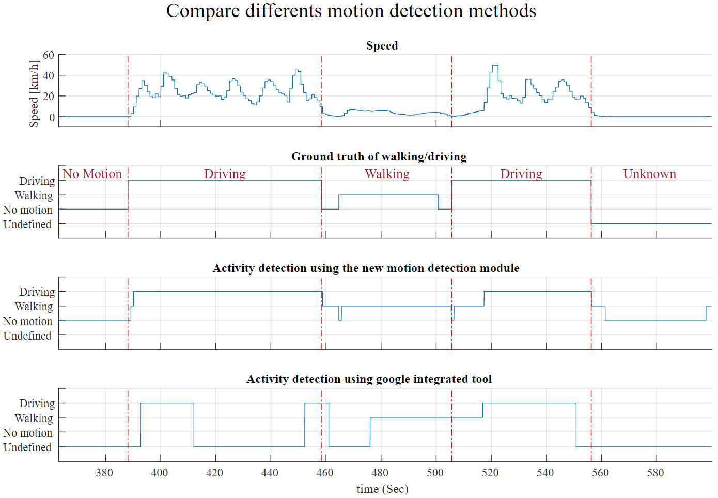
Ergebnisse – Lauferkennung
Masterthesis
01.12.2022
Notes:
Grafiken nacheinander zeigen und aufeinander aufbauen

Slide 15
Ausblick
Masterthesis
Lauferkennung:
Auswahl besserer Schwellwerte nach ausreichender Testung
Analyse anderer Parameter: z.B. Bildschirmaktivität, App-Nutzung
Quantitative Auswertung
Allgemein:
Kontinuierliche Aktivitätsüberwachung im Hintergrund → Fahrterkennung → Aktivierung der Unfallerkennung
Anpassung des Unfallerkennungsalgorithmus` auf
anderen Transportmittel (Mofa, eScooter, …usw.)
Sturzerkennung während des Laufens
Ausreichende Testung aller möglichen Szenarien
01.12.2022

Slide 16
Zusammenfassung (Ergebnisse)
Masterthesis
Mehrere Szenarien betrachtet
Laufen
Anhalten
Verschiedene Fahrerpositionen
Auf- und Absteigen
Lauferkennung
Echtzeit (Delay von ca. 2 Sekunden)
Große Übereinstimmung mit den GroundTruth-Daten
Besser als Google Aktivitätserkennung
Nur qualitative Auswertung
01.12.2022

Slide 17
Vielen Dank!
01.12.2022

Slide 18
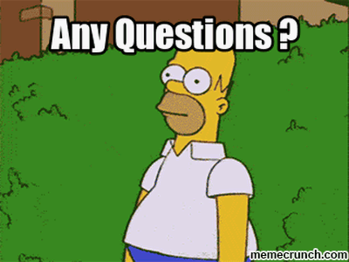
01.12.2022

Slide 19
Spezialisierung einer Unfallerkennung am Zweirad mittels Smartphone auf Unabhängigkeit der Trageposition
Cand. M.Sc. Oays Darwish
15.11.2022

Slide 21
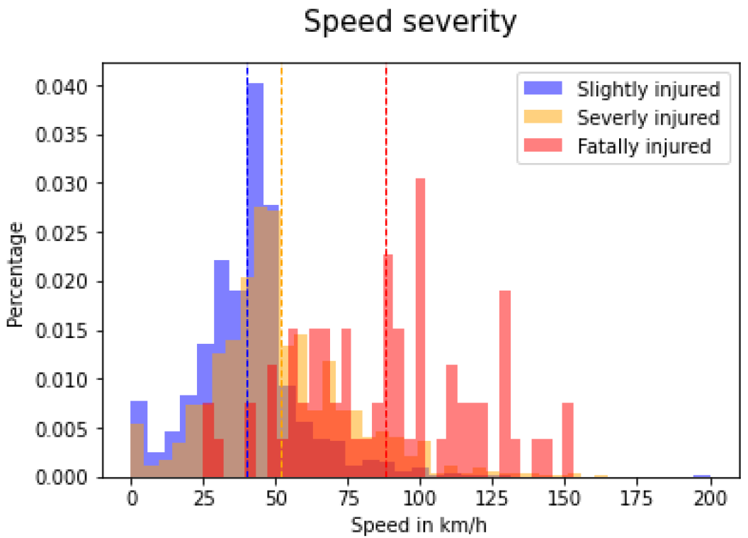
Statistik und Fakten
Einleitung
Abb. 1: Geschwindigkeitsüberschreitungen nach PKW- und Motorradfahrern an bestimmten Messstationen
Abb. 2: Unfallschwere über Geschwindigkeit
01.12.2022
Notes:
Station-Ids einfügen

Slide 22
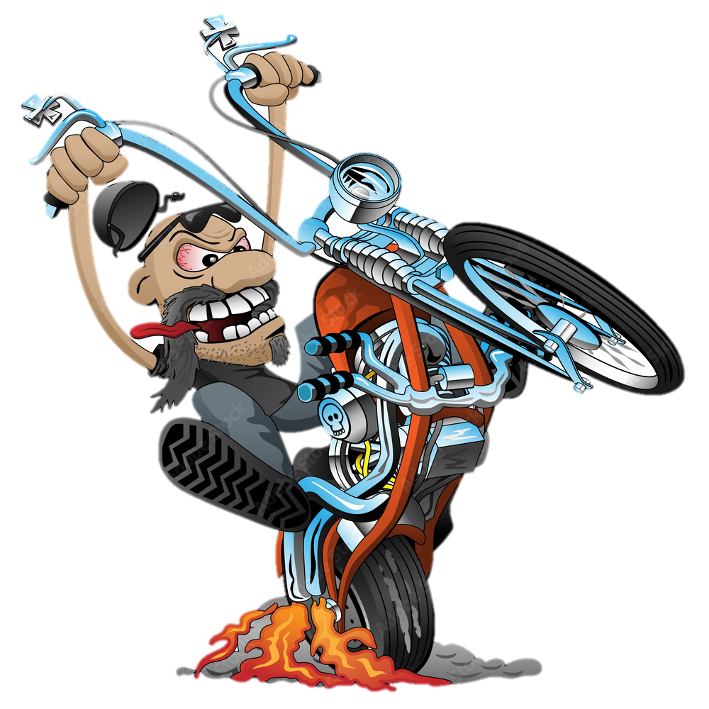
Statistik und Fakten
Einleitung
In DE: 3,8 Millionen Motorräder – 2012
7,26% aller zugelassener Kraftfahrzeuge
In den USA: Motorradfahrer-Tote 27-Mal als PKW-Fahrer – 2018
Motorradfahrer besonders gefährdete Gruppe
stock.adobe.com
01.12.2022

Slide 23
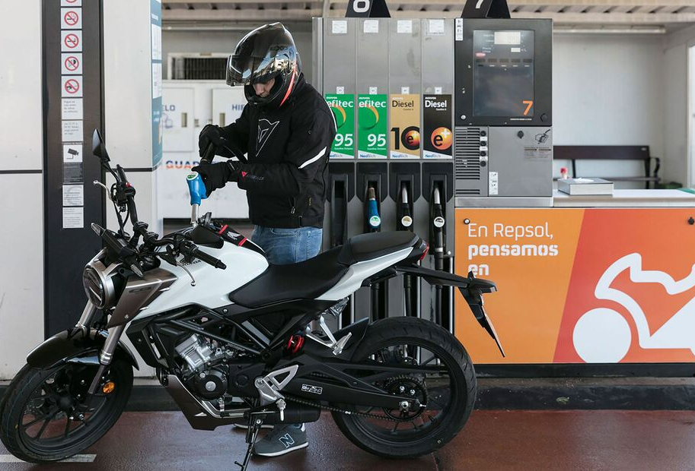
Use- und Edgecases
Masterthesis
Tiefer betrachtete Szenarien
Lauferkennung
Im Pocket-Mode wahrscheinlicher Mit dem Handy an sich Laufen → Falsche Alarmauslösung
Ab- und Aufsteigen:
Bein hochheben und nach hinten strecken
Große Winkeländerung – 2 Ebenen (XY, YZ)
Anhalten: (Fuß runtersetzen)
Pause, Tanken, …usw.
Winkeländerung
motorradonline.de
01.12.2022
Notes:
Durch
Andere Untersuchungen
Eiegene Gedanken
YT-Videos Anschauen

Slide 24
Lauferkennung
Masterthesis
Spitzenzähler
Laufen: Bis zu zwei Schritte pro Sekunde
Hypothese: Jede Spitze aufzählen und Mittelwert bilden
Modell:
Modell implementieren
Sinuskurve generieren
Modell testen
Ergebnis:
Rauschen und Störungen nicht erkennbar → Keine kräftige Aussage
Abb. 3: Beschleunigungssignal - Laufmuster
01.12.2022
Notes:
Begründung: Lauferkennung erwähnen
Methodisch eingehen

Slide 25
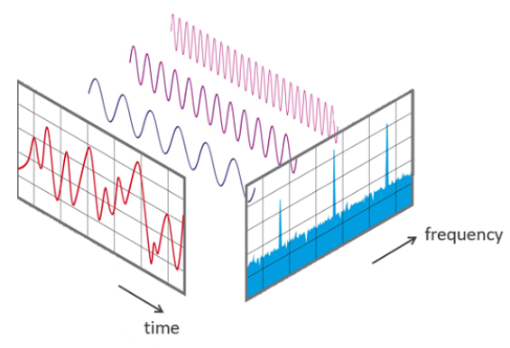
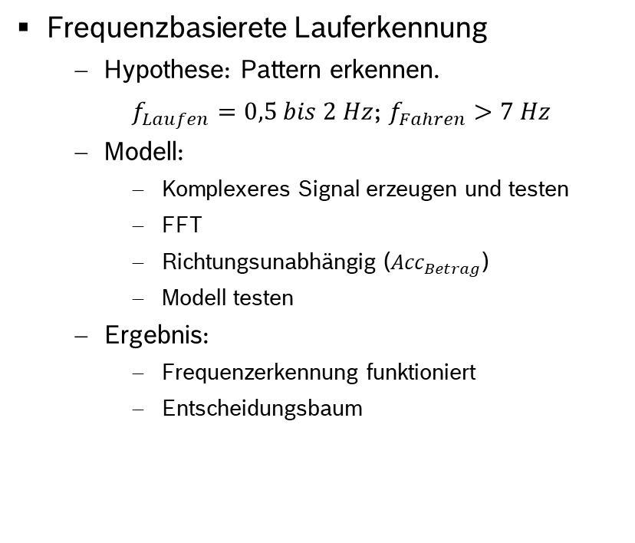
Lauferkennung
Masterthesis
Frequenzbasierete Lauferkennung
Hypothese: Pattern erkennen.
$f_{Laufen}=0,5 bis 2 Hz$; $f_{Fahren}>7 Hz$
Modell:
Komplexeres Signal erzeugen und testen
FFT
Richtungsunabhängig (${Acc}_{Betrag}$)
Modell testen
Ergebnis:
Frequenzerkennung funktioniert
Entscheidungsbaum
Abb. 4: FFT-Beispiel
01.12.2022
Notes:
Begründung: Lauferkennung erwähnen
Methodisch eingehen

Slide 26
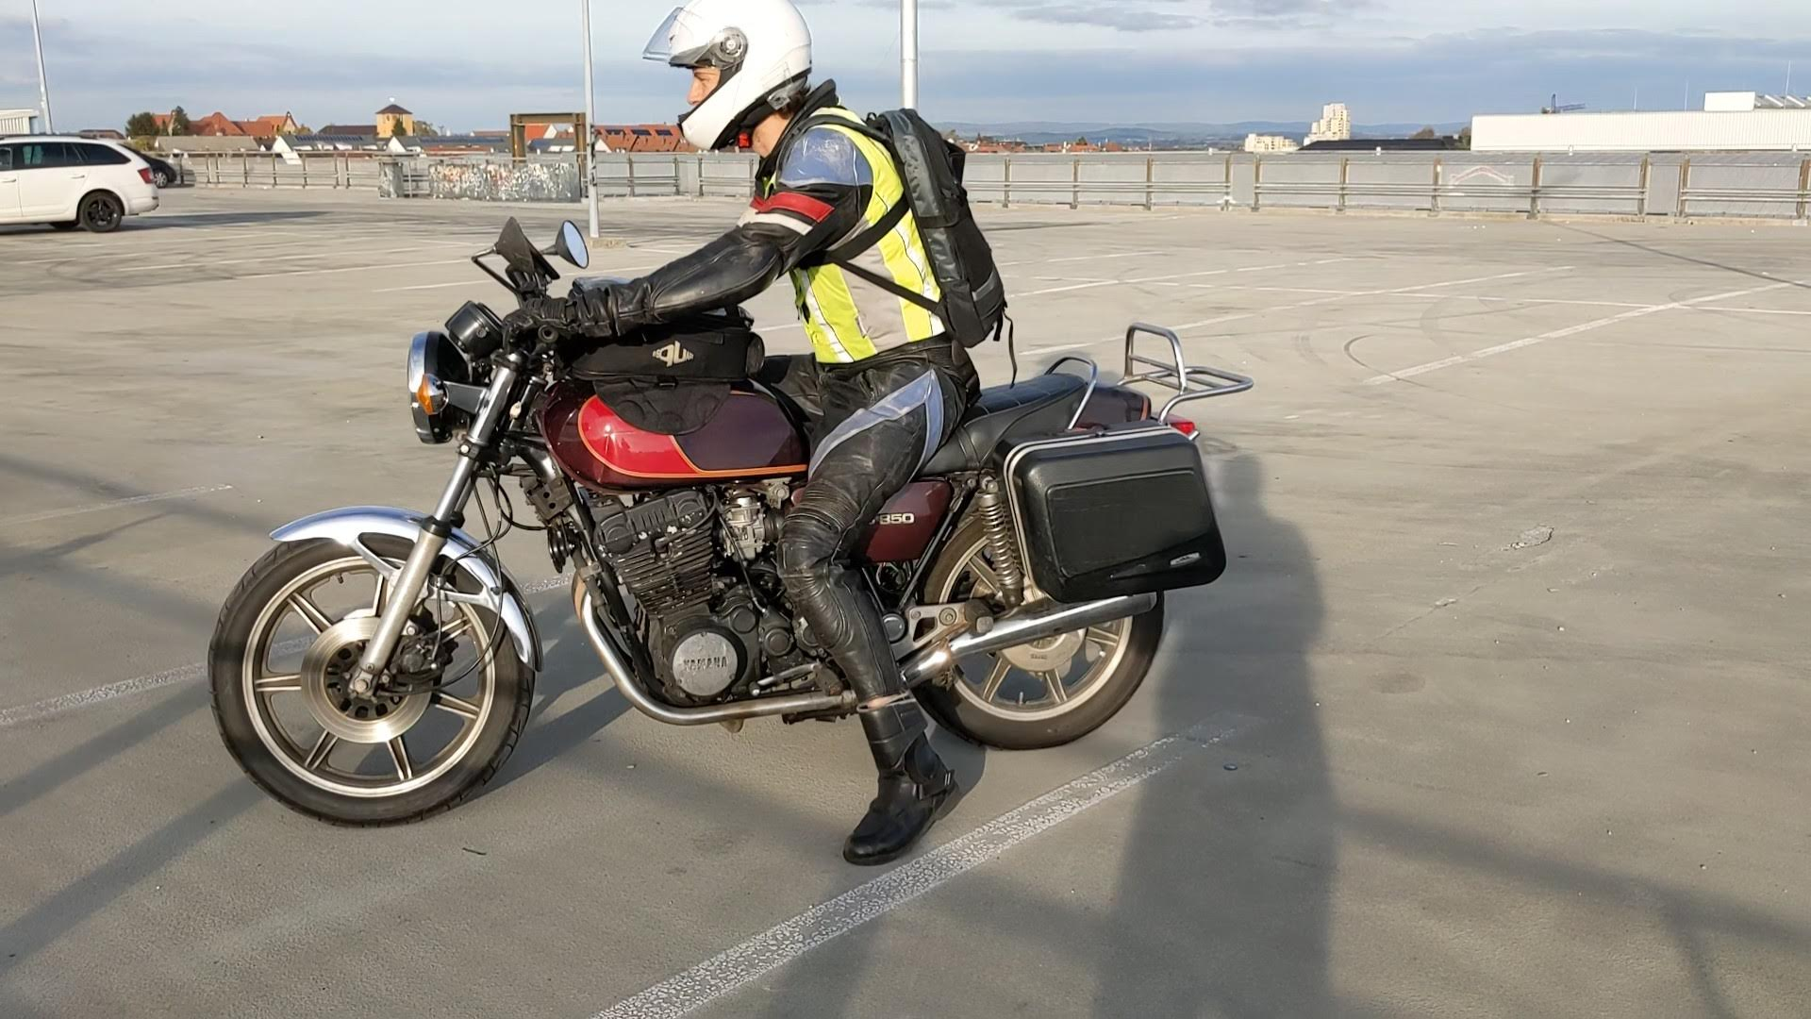
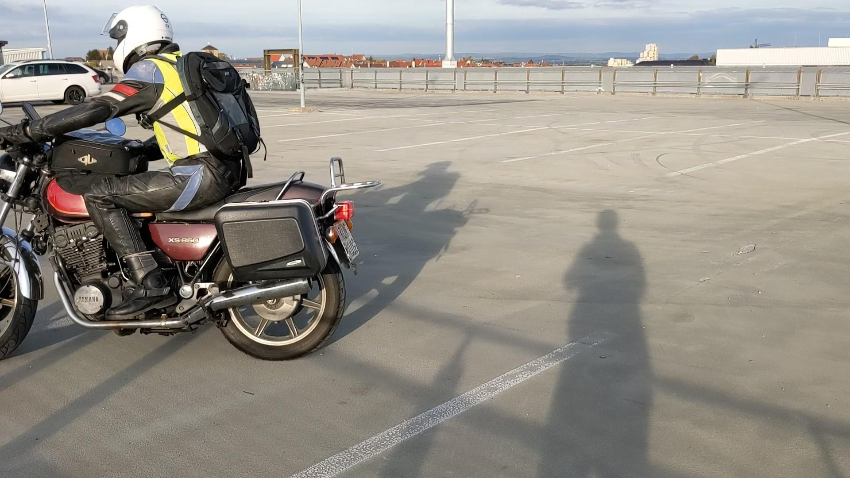
Ergebnisse – Anhalten (Fuß runtersetzen)
Masterthesis
Abb. 3: Beinposition während des Anhaltens
Abb. 4: Beinposition während der Fahrt
01.12.2022

Slide 27
Spezialisierung einer Unfallerkennung am Zweirad mittels Smartphone auf Unabhängigkeit der Trageposition
Cand. M.Sc. Oays Darwish
15.11.2022

